Slide 1


Slide 2




Slide 3







Slide 4



Slide 9
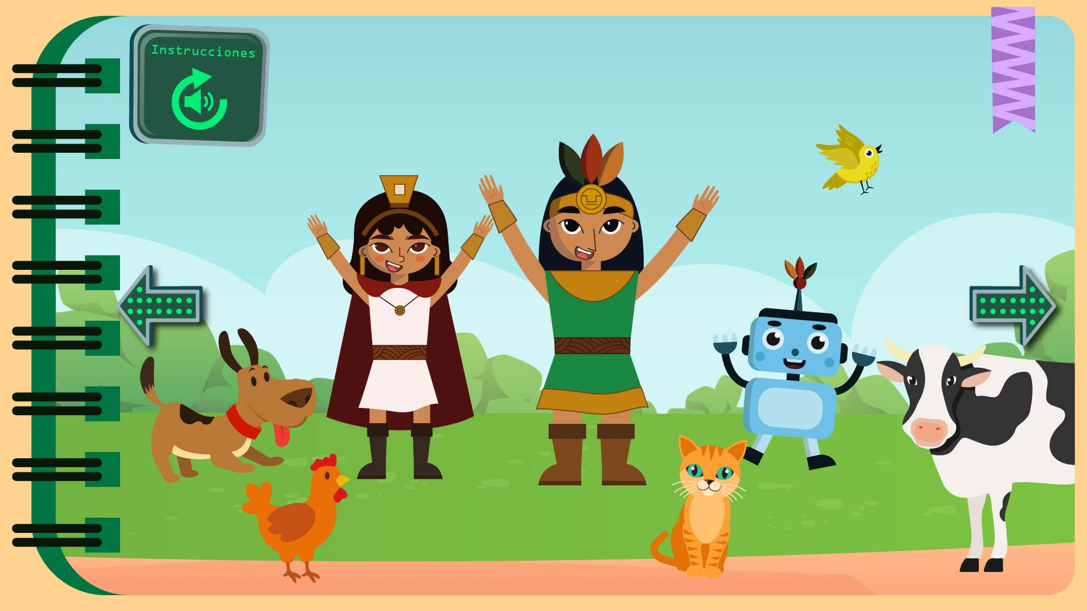

Slide 10






¿Quién está detrás?

